Slide 1
Обеспечение достоверности результатов лабораторной деятельности: внутренний контроль качества в испытательной лаборатории
Инженер-химик ЛБПиП АО НЦ Востнии
Бахчиванжи Александр Сергеевич
E-mail: a.bahchivanzhi@nc-vostnii.ru

Slide 2
Достоверность результатов
Достоверность результатов в лаборатории — это степень уверенности в том, что полученные данные правильно отражают реальные свойства объекта исследования и могут быть использованы для принятия обоснованных решений. Это не просто «точность» или «правильность» по отдельности, а комплексная характеристика, подтверждённая системой доказательств: метрологической прослеживаемостью, оценкой неопределённости, контролем качества и валидацией/верификацией методик.
Простыми словами: достоверный результат — это результат, которому можно доверять, потому что лаборатория может доказать, что он не искажён ошибками на всех этапах — от отбора пробы до выдачи протокола.

Slide 3
Из чего складывается достоверность
Оценка неопределённости измерений
Метрологическая прослеживаемость
Валидация и верификация методик
Внутрилабораторный контроль качества
Внешний контроль качества
Аккредитация и система менеджмента качества

Slide 4
Что может снизить достоверность
Ошибки при отборе и хранении проб (непредставительная проба, загрязнение, разложение).
Неповеренное или некалиброванное оборудование.
Просроченные или некачественные реактивы.
Некомпетентный персонал, несоблюдение методики.
Неучтённые условия среды (температура, влажность, освещение).
Ошибки в расчётах, переносе данных, программном обеспечении.
Отсутствие контроля на каком-либо этапе.
Маленькая выборка;
Предвзятость (confirmation bias) — когда исследователь «подгоняет» данные под гипотезу;
Манипуляции с данными (p-hacking, cherry-picking);
Конфликт интересов (например, исследование финансируется производителем проверяемого продукта).

Slide 5
Достоверность — основа доверия к лаборатории
Достоверность ≠ точность.
Достоверность, надёжность и «пригодность методики» — не одно и то же
Надёжность — про стабильность. Если одну и ту же пробу несколько раз испытать по одной методике в схожих условиях, результаты будут близки.
Пригодность (валидность) методики — про сам инструмент. Методика разработана и проверена так, что она действительно измеряет нужный показатель для конкретного объекта и диапазона.
Достоверность результата объединяет и то, и другое, плюс добавляет прослеживаемость, отсутствие систематических ошибок и независимые подтверждения.

Slide 6
Роль и место мониторинга достоверности результатов лабораторной деятельности в системе менеджмента лаборатории
Понятие и нормативная основа
Мониторинг достоверности результатов (МДР) — это систематическая деятельность лаборатории по подтверждению того, что получаемые результаты испытаний, измерений и калибровок соответствуют установленным требованиям по точности, прецизионности и правильности. В международной и национальной практике этот процесс закреплён в:
ISO/IEC 17025:2017 / ГОСТ ISO/IEC 17025-2019, п. 7.7 «Обеспечение достоверности результатов»;
ISO 9001:2015 (п. 7.1.5 «Ресурсы для мониторинга и измерений», п. 9.1 «Мониторинг, измерение, анализ и оценка»);
OECD GLP (принципы надлежащей лабораторной практики);
отраслевых руководствах (ILAC-G8, ILAC-P10, EA-4/02, документы Росаккредитации).
В ГОСТ ISO/IEC 17025-2019 п. 7.7 прямо требует, чтобы лаборатория имела процедуру мониторинга достоверности результатов и планировала и анализировала результаты такого мониторинга, включая применение статистических методов

Slide 7
Место МДР в системе менеджмента лаборатории
Мониторинг достоверности результатов не является изолированной процедурой — он встроен в операционные процессы (раздел 7 ГОСТ ISO/IEC 17025-2019) и одновременно связан с системой менеджмента (раздел 8).
Уровни интеграции:
Уровень СМК | Связь с МДР
Стратегическое управление | Политика и цели в области качества (п. 8.2) — обеспечение достоверности как одна из целей
Управление рисками | п. 8.5 — МДР выявляет риски недостоверных результатов и служит мерой их снижения
Операционные процессы | п. 7.7 — планирование, выполнение, анализ МДР
Управление ресурсами | п. 6.2–6.5 — персонал, помещения, оборудование, прослеживаемость
Оценка результативности | п. 8.6–8.9 — анализ данных МДР, внутренние аудиты, анализ со стороны руководства
Улучшение | п. 8.7–8.8 — корректирующие действия по результатам МДР, несоответствующая работа (п. 7.10)

Slide 8
Роль МДР в системе менеджмента
Роль МДР в системе менеджмента
3.1. Обеспечение достоверности результатов
3.2. Подтверждение технической компетентности
3.3. Раннее выявление тенденций и отклонений
3.4. Основа для корректирующих действий
3.5. Доказательство соответствия для аккредитации
3.6. Повышение доверия заказчиков и заинтересованных сторон
Таким образом, мониторинг достоверности — это инструмент обеспечения стабильности и доказательной базы для всей СМК

Slide 9
Виды и методы мониторинга достоверности
Внутренний контроль качества
Контроль стабильности с помощью контрольных карт (Шухарта, кумулятивных сумм);
Повторные испытания (дублирование) одной пробы;
Контрольные образцы (стандартные образцы, СОП, аттестованные смеси);
Испытания разными методами;
Испытания разными операторами;
Испытания на разных единицах оборудования;
Сличения внутри лаборатории (между филиалами, отделами).
Внешний контроль качества
Межлабораторные сличения (МСИ);
Проверка квалификации (ПК) через провайдеров (Росаккредитация, FAPAS, BIPEA и др.);
Арбитражные испытания;
Сличения с референтными лабораториями.
Статистические методы
Оценка прецизионности (СКО повторяемости и воспроизводимости);
Оценка правильности (сравнение с аттестованным значением, t-критерий, z-оценка);
Неопределённость измерений;

Slide 10
Внутренний контроль - часть системы обеспечения качества
Внутренний контроль не просто «входит» в систему обеспечения качества, а фактически держит её на себе.
Почему это именно неотъемлемая часть системы качества лаборатории?
Гарантирует достоверность результатов
Закрывает требования стандартов
Позволяет управлять неопределённостью и погрешностью
Выявляет проблемы до выдачи результата
Поддерживает валидацию и верификацию методик
Обеспечивает прослеживаемость и документальное подтверждение
Формирует культуру качества и обучение персонала

Slide 11
Требования стандарта ГОСТ ISO/IEC 17025-2019
Мониторинг должен включать (но не ограничиваться), где целесообразно, следующее:
a) использование стандартных образцов или образцов для контроля качества;
b) использование альтернативного оборудования, которое было калибровано, для обеспечения прослеживаемости результатов;
c) проверку(и) функционирования измерительного и испытательного оборудования;
d) использование контрольных или рабочих эталонов с ведением контрольных карт, где это применимо;
e) промежуточные проверки измерительного оборудования;
f) повторные испытания или калибровки с использованием одного и того же или различных методов;
g) повторные испытания или повторную калибровку хранящихся образцов;
h) корреляцию результатов для различных характеристик образца;
i) анализ полученных данных;
j) внутрилабораторные сличения;
k) испытания шифрованного(ых) образца(ов).

Slide 12
Требования стандарта ГОСТ ISO/IEC 17025-2019
7.7.2 Лаборатория должна осуществлять мониторинг своей деятельности путем сравнения с результатами других лабораторий, если это возможно и применимо. Такой мониторинг должен планироваться, и его результаты должны анализироваться. Он должен включать (но не ограничиваться) следующие мероприятия или одно из них:
a) участие в проверках квалификации.
Примечание - В ISO/IEC 17043 приведена дополнительная информация о проверках квалификации и о провайдерах проверки квалификации. Провайдеры проверки квалификации, которые выполняют требования ISO/IEC 17043, считаются компетентными;
b) участие в межлабораторных сличениях, отличных от проверок квалификации.
7.7.3 Данные, полученные с помощью мониторинга, должны анализироваться и использоваться для управления лабораторной деятельностью, а также по возможности для внесения улучшений в работу лаборатории. Если было обнаружено, что результаты анализа данных, полученных при мониторинге, выходят за рамки установленных критериев, необходимо предпринять соответствующие действия с целью предотвращения включения в отчетную документацию неверных результатов.

Slide 13
Предупредительный контроль
Предупредительный контроль - вид контроля направленный на предотвращение возможных ошибок ещё до начала исследований. Предупредительный контроль включает проверку условий, при которых проводятся испытания и определяется готовность лаборатории к выполнению работ.
Проверка укомплектованности персонала — оценка наличия квалифицированных специалистов, готовых к выполнению исследований.
Актуальность методик и нормативных документов — использование только проверенных и утвержденных методов и процедур.
Соблюдение условий проведения исследований — контроль параметров окружающей среды, таких как температура, влажность, чистота помещений, режимы стерилизации и дезинфекции.
Техническое состояние оборудования — регулярное обслуживание, проверка работоспособности и исправности приборов.
Поверка и калибровка средств измерений — соблюдение сроков аттестации и поверки оборудования для обеспечения точности измерений.
Контроль качества реагентов и материалов — проверка сроков годности, хранения и состояния стандартных образцов, реактивов, питательных сред, посуды и других расходных материалов.
Отбор, приём и хранение проб — соблюдение правил взятия, транспортировки, идентификации, регистрации и хранения образцов.
Стабильность измерительных характеристик — мониторинг градуировочных графиков, хроматограмм и других аналитических данных

Slide 14
Периодический контроль
В отличие от предупредительного, периодический контроль проводится на регулярной основе и направлен на оценку точности и воспроизводимости результатов. Он включает два основных элемента:
Оперативный контроль процедуры. Его цель — убедиться, что оборудование, реагенты и персонал готовы к работе, а также проверить достоверность получаемых данных.
Контроль стабильности результатов. Он позволяет оценить общую эффективность работы лаборатории, выявить отклонения в результатах и принять корректирующие меры.

Slide 15
Планирование внутреннего контроля в лаборатории
Цели и требования
Объекты и показатели
Алгоритмы контроля
Периодичность
Ресурсы
Особенности потока проб
Условия проведения
Документирование
Распределение ответственности
Мониторинг и корректировка
Связь с другими процессами
Менеджмент рисков

Slide 16
Средства и алгоритмы контроля
Алгоритм | Суть | Что контролируют
С применением ОК | Анализ образца для контроля с известным значением | Точность (правильность)
Метод добавок | Анализ пробы с известной добавкой определяемого компонента | Точность
Метод разбавления | Анализ пробы, разбавленной в известном отношении | Точность
Метод добавок + разбавления | Комбинация двух методов | Точность при отсутствии ОК
Варьирование навески | Анализ разных навесок (объёмов) одной пробы | Точность при отсутствии ОК
Контрольная методика | Анализ пробы аттестованной методикой сравнения | Точность
Повторный анализ | Повторное измерение идентичной пробы | Внутрилабораторная прецизионность

Slide 17
Пример: как оценивают результат контрольной процедуры
Покажем на образце для контроля.
Пусть аттестованное значение массовой концентрации железа в контрольном образце C_{атт} = 0,500 мг/дм³, а лаборатория получила C = 0,470 мг/дм³.
Результат контрольной процедуры — модуль расхождения: K_{к} = |C − C_{атт}| = 0,030 мг/дм³.
Его сравнивают с нормативом контроля точности K, который рассчитывают из показателей точности методики (он связан с характеристиками погрешности и неопределённостью аттестованного значения).
Если K_{к} ≤ K — процедура удовлетворительна; если K_{к} > K — результат неудовлетворительный: работы приостанавливают, находят и устраняют причину

Slide 18
Контролируемые показатели качества
Показатель | Что характеризует | Как контролируют
Повторяемость | Разброс параллельных определений | Два параллельных определения одной пробы
Внутрилаб. прецизионность | Разброс при вариации условий внутри лаборатории | Основное и повторное измерение одной пробы
Точность (правильность) | Близость к опорному значению | Измерение образца для контроля с известным значением

Slide 19
Число контрольных процедур
Число контрольных процедур за месяц привязывают к объёму рабочих проб (РМГ 76-2014):
Рабочих проб за месяц | Контрольных процедур, не менее
до 10 | 2
11–20 | 3

Slide 20
Контроль качества результатов включает:
Условия для проведения анализов
Требования НД на метод исследования
Проверка приемлемости результатов единичных анализов, получаемых в условиях повторяемости (проводится лаборантом)
Оперативный контроль процедуры анализа
осуществляется лаборантом по определенному плану, а также в случае отклонений от нормального хода процесса, в том числе по причине ввода приборов после ремонта и поверки, смены партии реактивов, использования медианы в качестве результата рабочей пробы и др.
Контроль факторов окружающей среды (температура, влажность, и т.п.)
Исправность оборудования, наличие поверок на СИ и свидетельств об аттестации вспомогательного оборудования
Для контроля стабильности результатов анализа рабочих проб, выполняемого по определенной методике, проводят контрольные определения в соответствии с выбранным алгоритмом контроля
Контроль стабильности результатов измерений
Внешний контроль качества результатов
Участие испытательной лаборатории в межлабораторных сравнительных испытаниях

Slide 21
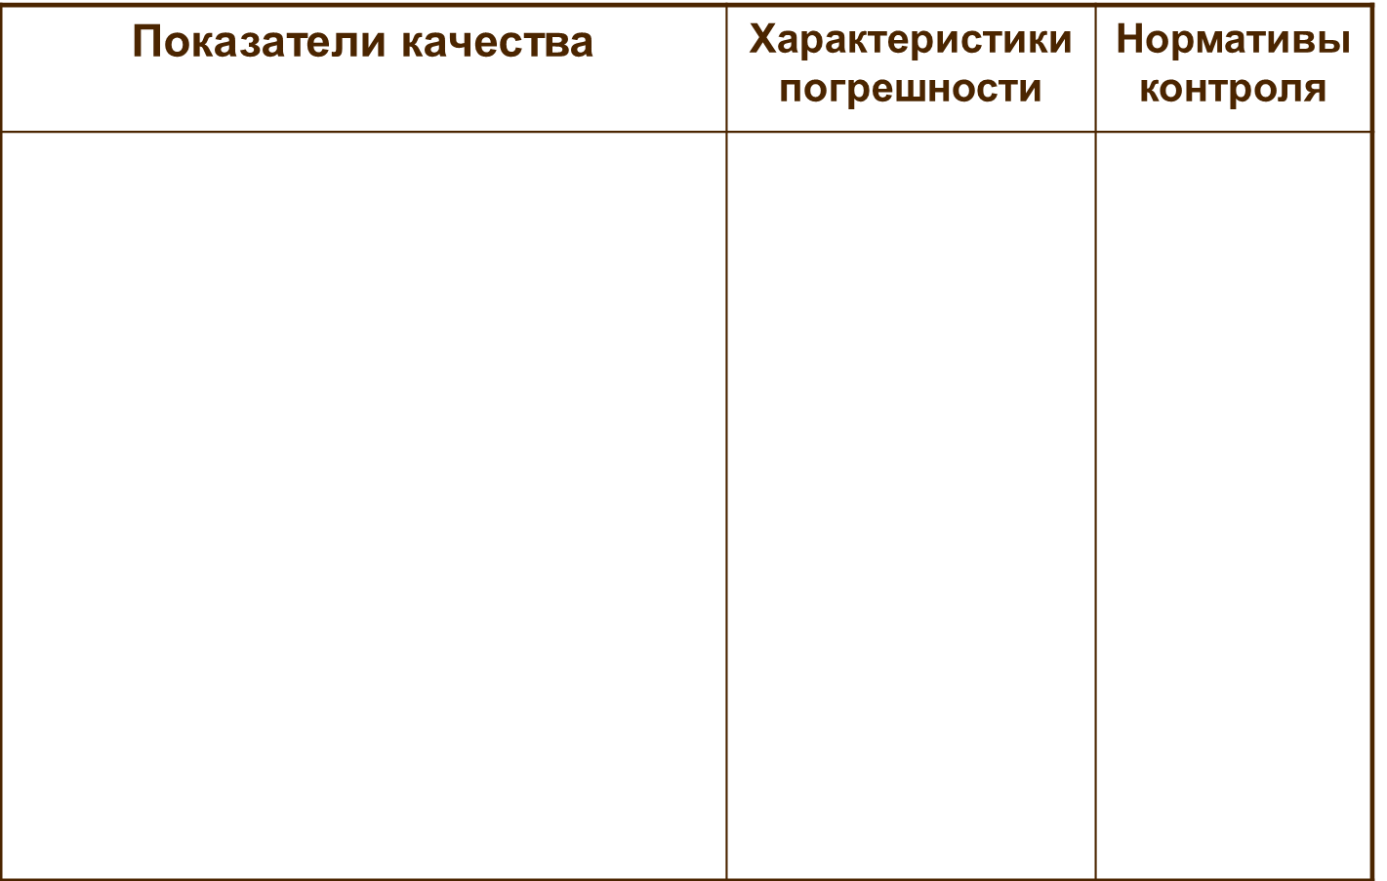
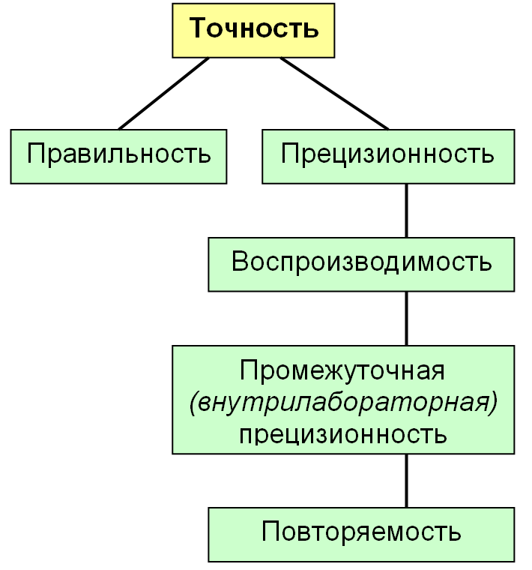
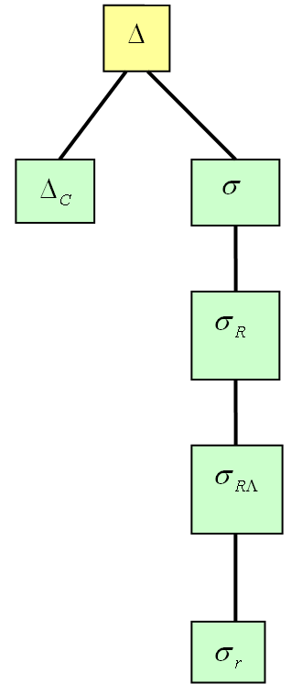
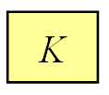
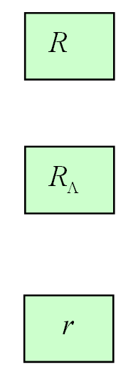
Проверка приемлемости результатов анализа

Slide 22




Показатель
Прецизионность | + | + | - | -
Правильность | + | - | + | -
Точность | + | - | - | -

Slide 23
Проверка приемлемости результатов анализа
ГОСТ Р ИСО 5725- 6-2002 «ТОЧНОСТЬ
(ПРАВИЛЬНОСТЬ И ПРЕЦИЗИОННОСТЬ)
МЕТОДОВ И РЕЗУЛЬТАТОВ ИЗМЕРЕНИЙ»
Часть 6 ИСПОЛЬЗОВАНИЕ ЗНАЧЕНИЙ ТОЧНОСТИ НА ПРАКТИКЕ
Цель проведения контроля приемлемости результатов измерений, полученных в условиях повторяемости (сходимости) - выявление и исключение из результатов текущих измерений грубых промахов, предотвращение выдачи недостоверных результатов КХА
rк = Xmax - Xmin
где Xmax - максимальный результат параллельных определений;
Xmin - минимальный результат параллельных определений.
Результат контроля повторяемости признают удовлетворительным, если выполняется неравенство: rк ≤r
где r – предел повторяемости (норматив контроля сходимости), указанный в прописи методики.

Slide 24
Старт
Выполнить два единичных измерения, получив результаты Х1 и Х2
Определить r=СR0,95=2,8σr
│Х1-Х2│≤r
Нет
Выполнить еще два единичных измерения, получив результаты Х3 и Х4
Да
Определить r=СR0,95=3,6σr
Расположить Х1 … Х4 в порядке возрастания
Да
│Х4 –X1│≤СR0,95
Нет
В качестве результата устанавливается среднее по четырем: Х=(Х1+Х2 +Х3+Х4)/2
В качестве результата устанавливается среднее по двум: Х=(Х1+Х2)/2
В качестве результата устанавливается медиана: Х=(Х2+Х3)/2
Стоп

Slide 25
Контролируется (проверяется) только повторяемость.
Результатом проверки приемлемости является установление результата измерения.
Количество единичных измерений, по которому определяется результат измерения, зависит от хода проверки приемлемости.
Результат измерения может выражаться не только в виде среднего, но и в виде медианы.

Slide 26
Внутренний оперативный контроль прецизионности и точности (ВОК)
РМГ 76-2014 «Государственная система обеспечения единства измерений. Внутренний контроль качества результатов количественного химического анализа»
Контроль воспроизводимости (внутрилабораторной прецизионности) осуществляют в соответствии с Графиком внутреннего контроля
Для контроля воспроизводимости проводят эксперимент с целью получения результатов анализов одного и того же показателя в одной и той же пробе в максимально различных условиях (условия воспроизводимости):
-в разное время;
-разными средствами измерений;
-разными исполнителями.

Slide 27

По результатам анализов рассчитывают фактическое расхождение внутрилабораторной прецизионности (Rпл) по формуле:
Rпл =$\overline{Х}$max - $\overline{Х}$min
где $\overline{Х}$max и $\overline{Х}$min - максимальный и минимальный результаты анализа, полученные в условиях внутрилабораторной прецизионности.
Результат контроля внутрилабораторной прецизионности считают удовлетворительным, если выполняется следующее неравенство:
Rпл ≤Rл
где Rл – предел внутрилабораторной прецизионности, который устанавливают в лаборатории по РМГ 76-2004 или принимают по формуле: Rл = 0,84 R
где R - предел внутрилабораторной прецизионности для 2-исполнителей.

Slide 28
Прецизионность
Повторяемость
Промежуточная прецизионность
(внутрилабораторная)
Воспроизводимость

Slide 29
Контроль точности
Контроль точности в лабораториях проводят:
с применением стандартных образцов (СО);
методом добавок;
методом разбавлений;
методом сочетания разбавления и добавки.
Образцами для контроля являются стандартные образцы (СО) или аттестованные смеси (АС), близкие по составу анализируемым пробам. Погрешность аттестованного значения СО или АС не должна превышать третьей части характеристики погрешности результатов КХА

Slide 30
Контроль точности с использованием СО (АС)
Если предварительно установлено, что в анализируемой пробе отсутствует определяемый компонент, то образцами для контроля точности может служить реальная проба с добавками ГСО определяемого компонента в диапазоне определяемых концентраций.
Kк≤К
где Кк- фактическое расхождение между результатом измерения (Х’) и аттестованным значением образца для контроля (С).
Kк=Х’-С
К =Δ , (при Р=0,95) – в случае, если в НД на МВИ не приведен норматив контроля К

Slide 31

Контроль точности методом добавок
Образцами для контроля являются пробы реально анализируемых объектов с добавкой ГСО или АС определяемого компонента.
Кк = Х’ – (Хисх + С) ≤К
где Х’ – результат анализа контрольной пробы (пробы с добавкой);
Хисх – результат анализа исходной пробы без добавки;
С – величина добавки
$K=\sqrt{{\left(∆x′\right)}^{2}+{(∆xисх)}^{2}}$ – в случае, если в НД на МВИ не приведен норматив контроля К

Slide 32

Контроль точности методом разбавлений
Кк= /RХ’ – Xисх/ ≤К
где Х’ – результат анализа разбавленной пробы;
R – коэффициент разбавления
Значение Хисх/R должно находиться в пределах диапазона методики.
$K=\sqrt{{R2\left(∆x′\right)}^{2}+{(∆xисх)}^{2}}$ – в случае, если в НД на МВИ не приведен норматив контроля К

Slide 33

Контроль точности методом сочетания разбавления и добавки
Кк = /X” + (R-1)Х’ – Xисх - С/ ≤К
где Х’ – результат анализа разбавленной пробы;
X” – результат анализа разбавленной пробы с добавкой;
C - величина добавки;
R – коэффициент разбавления.
$K=\sqrt{{(Δx")2+(R−1)2\left(∆x′\right)}^{2}+{(∆xисх)}^{2}}$ – в случае, если в НД на МВИ не приведен норматив контроля К

Slide 34

Контроль стабильности

Slide 35
Контрольные карты Шухарта
-погрешность результатов анализа
-внутрилабораторная прецизионность
-повторяемость результатов параллельных определений
Периодическая проверка подконтрольной процедуры выполнения анализа
Выборочный статистичес-кий контроль
По альтернативному признаку

Slide 36
Выбор алгоритма проведения контрольной процедуры зависит:
контролируемого показателя качества результатов анализа (повторяемость, внутрилабораторная прецизионность, точность);
наличие средств контроля (СО, АС и т.п.);
специфики метода анализа;
….

Slide 37
Периодическая проверка подконтрольности процедуры выполнения анализа с применением образцов для контроля
Основан на нескольких (не менее 5) контрольных процедурах
однократный контроль (выполняемый перед рутинными измерениями)
ППППА
Усредненная модель оперативного контроля и контроля с использованием контрольных карт

Slide 38
Методы контроля регламентированные РМГ 76
с использованием образцов для контроля;
с применением метода добавок при использовании одной рабочей пробы, которая должна быть стабильной на протяжении всех контрольных измерений;
с применением метода добавок при использовании разных рабочих проб, что требуется, если они нестабильны.

Slide 39
Метод выборочного статистического контроля
Основан на сравнении общего количества превышений со специальными контрольными (приёмочными и браковочными) числами.
В РМГ76 для выборочного статистического контроля регламентировано две схемы выборки: обеспечивающая AQL (acceptable quality level (приемлемый уровень качества) 10% – для очень ответственных измерений, например экологических, – и 6,5% – для остальных измерений, в частности для промышленных. Выбранный уровень качества задаёт не только контрольные числа, но и объём выборки.

Slide 40
План ВСК прецизионности и погрешности результатов
Определение числа результатов за контрольный период
Задание предела приемлемого качества и уровня контроля
Выбор нормативов контроля: приемочного числа h, браковочного числа h’
Установление объема выборки контрольных измерений, n

Slide 41
При контроле внутрилабораторной прецизионности:
формируется выборка из n рабочих проб
При контроле погрешности:
Выполнение n контрольных процедур с использованием стандартных образцов
Установление числа несоответствующих результатов, hк
Сравнение hк с h
Принятие решения
При hк<h внутрилабораторная прецизионность и погрешность результатов удовлетворительная
При hк>h’ внутрилабораторная прецизионность и погрешность результатов неудовлетворительная

Slide 42
Контрольные карты Шухарта
Являются графическим средством статистического анализа изменчивости процессов.
Основная цель КК – обнаружить неестественные изменения данных, характеризующих повторяющийся процесс, и дать критерий для обнаружения отсутствия в нём статистической управляемости. Процесс находится в статистически управляемом состоянии, если изменчивость в нём вызвана только случайными причинами.

Slide 43
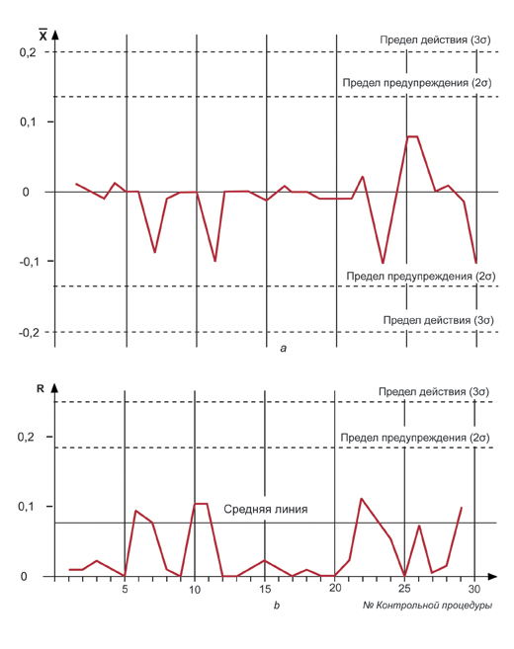

Slide 44
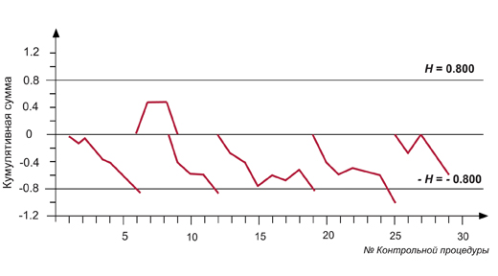
В процедуре ВЛК используются стандартные карты, а именно:
· R-карты – для КК повторяемости и внутрилабораторной прецизионности (далее прецизионности);
· карты скользящих размахов – для КК прецизионности в методе с использованием (одного) ОК;
· X-карты – для КК погрешности;
· КУСУМ-карты – для контроля систематической погрешности с использованием ОК.

Slide 45
На контрольную карту наносят в виде горизонтальных прямых среднюю линию и пределы - предел действия и предел предупреждения. Выход результата за эти пределы свидетельствует о нестабильности процесса измерений.
Для каждой МВИ разрабатывают контрольную карту (карту Шухарта) и рассчитывают среднюю линию и контрольные пределы:
средняя линия СЛ= 1,128*σRл
предел действия ПД= 3,686*σRл;
предел предупреждения ПП= 2,834*σRл.
Критерии оценки стабильности анализа приведены в разделе 7 ГОСТ Р 50779.42- 99 и разделе 6.3.4 РМГ 76-2014.

Slide 46
Контроль стабильности повторяемости
Контроль стабильности внутрилабораторной прецизионности
Контроль стабильности точности (правильности)

Slide 47
Документирование результатов ВЛК
Журнал регистрации результатов ВЛК
Протоколы контрольных испытаний
Контрольные карты
Акты по итогам оценки
Отчёты по результатам ВЛК
Инструкции, СОП (стандартные операционные процедуры), «Руководство по качеству»
Что важно при оформлении:
Полнота
Точность
Чёткость и структурированность
Прослеживаемость
Хранение
Анализ
Грамотная документация по ВЛК — это и инструмент для внутреннего управления качеством, и весомый аргумент при внешних аудитах или аккредитации

Slide 48
Действия при выявлении несоответствий
Реагирование и анализ
Оценка несоответствия (значимость, влияние на результат, вероятность повторного возникновения, системность)
Рассмотрение рисков, связанных с несоответствиями
Планирование и реализация действий (коррекции, КД) по результатам рассмотрения рисков, в том числе извещение заказчика и необходимость отзыва ранее выданных протоколов
Оценка результативности выполненных действий
Повторное рассмотрение рисков (при необходимости)
На всех этапах управления несоответствиями осуществляется документирование

Slide 49
Типичные ошибки при организации контроля
Ошибки на этапе планирования
ВЛК начинают «после», а не «до»
Не обоснован выбор контрольных образцов
Забыт преаналитический и постаналитический этапы
Не определены периодичность и объём контроля
Минимальное участие в внешней оценке качества (ВОК)

Slide 50
Типичные ошибки при организации контроля
Ошибки при организации
Документ «для галочки».
Недостаточное вовлечение руководства.
Прослеживаемость не обеспечена.
Работа с контрольными образцами без правил
Самодельные контрольные образцы без валидации
Персонал не обучен

Slide 51
Типичные ошибки при организации контроля
Ошибки при проведении контроля
Формальное ведение контрольных карт
Перерегулирование процесса
Неверная работа с ОК
Контроль «в отрыве» от серии проб
Неправильный расчёт контрольных пределов
Проблемы с КУСУМ-картами: при недостаточно точном образце контроля карта начинает «контролировать» не методику, а погрешность аттестованного значения.
Для качественных и ручных методик — отсутствие дополнительных механизмов (перекрёстная проверка специалистами, повторный просмотр проб), так что контроль по привычным картам просто не работает

Slide 52
Типичные ошибки при организации контроля
Ошибки при интерпретации и использовании результатов
Реакция только на «красные» точки
«Спишем на случайность»
ВЛК и ВОК живут раздельно
История контрольных измерений не сохраняется
Результаты контроля не превращаются в решения

Slide 53

Благодарю за внимание!

